Slide 1
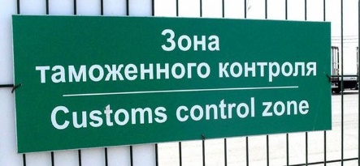
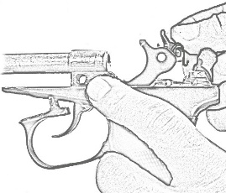
Правила ввоза в Российскую Федерацию и (или) вывоза из Российской Федерации гражданского оружия, его основных (составных) частей и патронов к нему
Указанные товары при ввозе и вывозе подлежат таможенному декларированию с применением пассажирской таможенной декларации
К гражданскому оружию относится оружие, предназначенное для использования гражданами Российской Федерации в целях самообороны, для занятий спортом и охоты, а также в культурных⃰⃰ и образовательных целях
Ввоз и (или) вывоз таких товаров осуществляется с представлением таможенному органу заключения (разрешительного документа)
Выдачу таких документов осуществляет Росгвардия
Ввоз в Российскую Федерацию и вывоз из Российской Федерации стрелкового оружия военного назначения, запасных частей и комплектующих изделий к нему физическими лицами ЗАПРЕЩАЕТСЯ
Порядок также распространяется на:
основные (составные) части оружия, такие как ствол, затвор, барабан, рамка, ствольная коробка (колодка), цевье, ударно-спусковой механизм и части и принадлежности к нему;
патроны, гильзы капсулированные и капсюли для патронов
⃰ Ввоз и вывоз оружия, имеющего культурную ценность, осуществляются в порядке, установленном законодательством Российской Федерации о вывозе и ввозе культурных ценностей
Нарушение установленного порядка влечет уголовную или административную ответственность

Slide 2
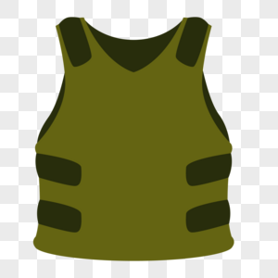
Перемещение физическими лицами через таможенную границу отдельных категорий товаров двойного назначения
Разрешается перемещение без разрешительного документа:
бронежилетов:
- которые вывозятся пользователем для собственной индивидуальной защиты;
- разработанных для обеспечения только фронтальной защиты как от осколков, так и от взрыва невоенных взрывных устройств;
- разработанных для защиты только от колюще-режущих или тупых предметов.
под товарами двойного назначения понимается продукция, которая потенциально может быть использована как в гражданской, так и в военной сфере
Список таких товаров, в отношении которых осуществления экспортный контроль, утвержден постановлением Правительства РФ
В качестве документов, подтверждающих технические характеристики товара, может быть представлен паспорт на изделие или другой документ от производителя
защитных касок общегражданского назначения, предназначенных для защиты верхней части головы от повреждений падающими предметами, от воздействия влаги, электрического тока, брызг металла
От данных товаров следует отличать продукцию военного назначения, которая используется только в военной сфере
Ввоз в РФ и вывоз из РФ продукции военного назначения физическими лицами ЗАПРЕЩАЕТСЯ
В остальных случаях вывоз товаров
- бронежилеты, изготовленные не по военным стандартам или техническим условиям или неравноценные им по характеристикам, и специально разработанные для них компоненты, в том числе (включая) гибкие защитные элементы
Перемещение через границу военной формы одежды, снаряжения, к которым относятся бронежилеты, их компоненты и бронешлемы военного назначения,
осуществляется только уполномоченными лицами
- жесткие пластины для бронежилетов, обеспечивающие класс баллистической защиты, равный IIIA или менее в соответствии со стандартом Национального института юстиции США NIJ 0101.06 (июль 2008 г.) или эквивалентными стандартами
разрешается только при наличии лицензии ФСТЭК России. Перемещение таких товаров осуществляется с подачей таможенной декларации

